Slide 1

Полдень
Корпоративное питание · Презентация сервиса
«Полдень» — доставка обедов в офис
Корпоративные обеды для офисов от 20 человек: меню, доставка к назначенному времени и отчётность для офис-менеджера.
Автор
Роль
Аудитория
Полдень
Отдел продаж
Для руководителей и офис-менеджеров компаний от 20 сотрудников
Notes:
Добрый день! Меня зовут Ирина, я представляю сервис доставки обедов «Полдень». Мы помогаем компаниям организовать корпоративное питание для офисов от 20 человек — без хлопот с поиском поставщиков и контролем качества. Сегодня я покажу, как устроен наш сервис, и расскажу, что он даёт офис-менеджеру и сотрудникам.

Slide 2

Раздел
02
О компании
«Полдень» — сервис доставки сбалансированных обедов в офисы. Расскажем, кто мы, как устроен сервис и почему компании выбирают нас.
02 / 12
Notes:
Прежде чем перейти к цифрам и тарифам, пара слов о нас. «Полдень» — это сервис доставки обедов в офисы: мы привозим свежие сбалансированные комплекты точно к обеду. Дальше покажу, как мы устроены, какие задачи решаем и что изменилось у клиентов за первый год работы.

Slide 3

О компании
«Полдень» в цифрах
240
25
1
Офисов обслуживаем
Блюд в меню
Год на рынке
по итогам 2025 года
с ротацией каждые 2 недели
работаем с 2025 года
За 2025 год
Внутренние данные компании, 2025 год
Notes:
Посмотрите на наши итоги за 2025 год — первый полный год работы. Мы начали с нуля и уже обслуживаем 240 офисов. В меню 25 блюд, и каждые две недели мы его полностью обновляем, чтобы людям не надоедало одно и то же. Эти цифры — база, на которой мы строим сервис в 2026 году.

Slide 4

Задача клиента
Почему сложно организовать обеды без подрядчика
01
02
Ручной подбор поставщиков
Контроль качества и сроков
Поиск, проверка и согласование поставщиков вручную — без гарантий качества и стабильности.
Каждый день нужно проверять, вовремя ли привезли, всё ли свежее и соответствует заказу.
03
04
Договоры и документы
Время офис-менеджера
Согласование договоров, счетов и закрывающих документов с каждым поставщиком — отдельная рутина.
Координация заказов, звонки и решение проблем отнимают часы, которые нужны для других задач.
Notes:
Когда офис сам организует обеды, всё ложится на плечи офис-менеджера. Сначала — ручной подбор поставщиков: нужно найти, проверить, договориться. Потом — ежедневный контроль: вовремя ли привезли, всё ли свежее. Плюс договоры, счета, закрывающие документы — с каждым поставщиком отдельно. И в итоге офис-менеджер тратит на это часы, которые мог бы потратить на более важные задачи. Именно эти четыре проблемы мы и решаем.

Slide 5




Как это работает
Как устроен «Полдень»: четыре шага
1
2
3
4
Заявка до 12:00
Меню и подтверждение
Приготовление на кухне
Доставка к назначенному времени
Офис-менеджер отправляет заявку на нужное число обедов — через сайт, мессенджер или по телефону. Достаточно сделать это один раз до полудня.
Присылаем меню на выбор с вариантами блюд. Клиент подтверждает состав и количество — заказ зафиксирован, никаких звонков и уточнений.
Партнёрская кухня готовит блюда в день доставки из свежих продуктов. Каждый набор упаковывается в одноразовый контейнер и термосумку.
Курьер привозит обеды в офис точно к назначенному часу — горячими и в полном составе. Остаётся только раздать и пообедать.
Notes:
Посмотрим, как устроен сервис со стороны клиента. Всё начинается с одной простой заявки — её можно отправить до полудня через сайт, мессенджер или просто по телефону. Дальше мы присылаем меню, вы подтверждаете состав и количество — и заказ зафиксирован, никаких лишних звонков. В день доставки партнёрская кухня готовит блюда из свежих продуктов и упаковывает каждый набор в отдельный контейнер. И к назначенному времени курьер привозит всё в офис — горячим и в полном составе. По сути, от вас нужен только один шаг — заявка, остальное мы берём на себя.

Slide 6

Итоги 2025 года
Как работает сервис — в цифрах
31 500
40 мин
78%
Доставленных обедов
Среднее время доставки
за год
от заказа до офиса
Повторных клиентов
заказывают снова
За 2025 год
За 2025 год
Notes:
Посмотрите на итоги прошлого года — они говорят сами за себя. Мы доставили более тридцати одной тысячи обедов, и это не просто цифра, а тридцать одна тысяча решённых задач по организации питания. Среднее время доставки — сорок минут, это тот темп, который позволяет сотрудникам не отрываться от работы надолго. И самое главное — семьдесят восемь процентов клиентов возвращаются к нам снова. Это значит, что сервис действительно работает и его ценят. Дальше я покажу, как именно мы этого добились.

Slide 7


Сравнение подходов
После
Как было и как стало с «Полдень»
Один договор, отчёты онлайн, заявка за 2 минуты
—
Ручной подбор поставщиков и согласование меню
+
Один договор и фиксированное меню на выбор
—
Непрозрачные расходы и отчёты вручную
+
Электронные отчёты по каждому заказу
—
6 часов в неделю у офис-менеджера
+
Заявка за 2 минуты, всё остальное берём на себя
Notes:
Посмотрите, сколько времени и сил уходит на обеды, когда вы организуете их сами. Подбор поставщиков, согласование меню, сбор заявок — всё это ложится на офис-менеджера. С нами это выглядит иначе: один договор вместо десятка контактов, электронные отчёты вместо ручных таблиц. А заявка на обед занимает две минуты — просто выбрали блюда и подтвердили. Дальше покажу, сколько это стоит.

Slide 8
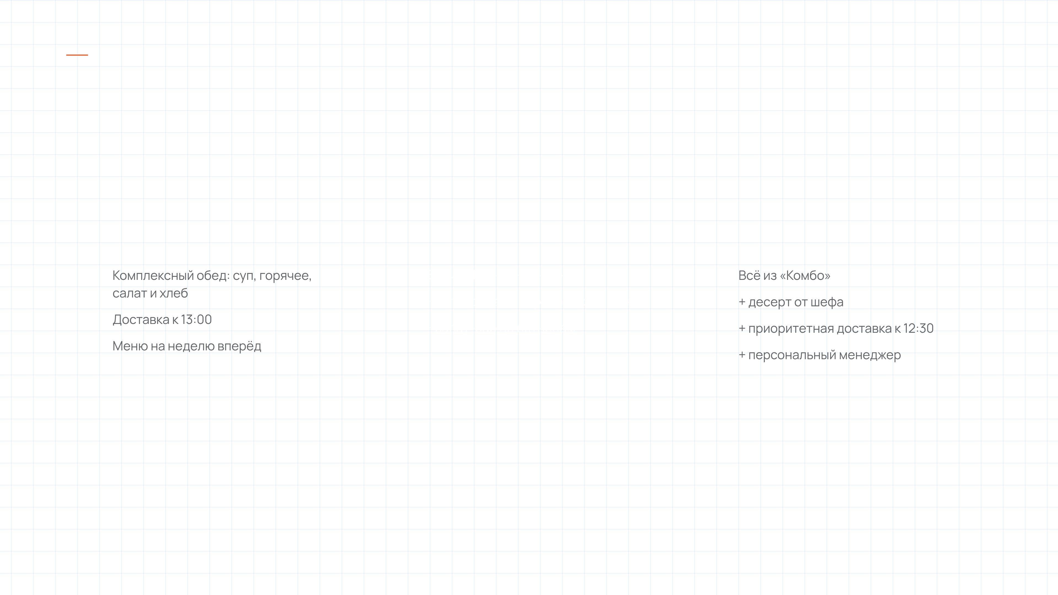
Тарифы на 2026 год
Три тарифа — выберите под свой формат
Бизнес-ланч
Комбо
Премиум
Для команд, которые ценят простоту
Оптимальный выбор для большинства
Для руководителей и важных встреч
440 ₽
520 ₽
690 ₽
✓
✓
✓
✓
✓
✓
✓
✓
✓
✓
Notes:
Теперь о главном — о деньгах. Мы сделали три тарифа, чтобы вы платили только за то, что реально нужно вашей команде. Базовый «Бизнес-ланч» — это полноценный комплекс из супа, горячего и салата за 440 рублей. «Комбо» добавляет напиток и стоит 520 — это самый популярный вариант у наших клиентов. А «Премиум» за 690 рублей — для тех, кто хочет десерт и гарантированную доставку к половине первого. Все цены — за один комплекс, без скрытых платежей. Дальше покажу, как это работает на реальном примере.

Slide 9

Кейс клиента
Что изменилось за квартал
85%
1 час
4,6/5
доля сотрудников, заказывающих обед в офисе
в неделю на организацию обедов
средняя оценка блюд
Данные клиента, I квартал 2026
Notes:
За первый квартал 2026 года мы видим, как изменилась жизнь клиента. Доля сотрудников, которые заказывают обед в офисе, выросла с 60% до 85% — значит, сервис действительно удобен и востребован. Офис-менеджер теперь тратит на организацию обедов всего один час в неделю вместо шести — это освободило целый день в месяц. И главное — средняя оценка блюд 4,6 из 5, то есть еда нравится людям. Такой результат подтверждает, что наш подход работает.

Slide 10

Команда «Полдень»
Кто отвечает за ваш обед
АС
ДВ
Анна Соколова
Дмитрий Волков
Менеджер заявок
Технолог
ИП
МК
Игорь Петров
Мария Крылова
Водитель-экспедитор
Аккаунт-менеджер
Notes:
За каждым этапом работы стоит конкретный человек. Менеджер заявок принимает заказы до полудня и передаёт их на кухню. Технолог собирает меню на неделю и следит за качеством. Водитель-экспедитор привозит обеды к половине первого и проверяет комплектность. А аккаунт-менеджер всегда на связи, если нужно что-то изменить или уточнить. Так вы всегда знаете, к кому обратиться.

Slide 11

FAQ
Частые вопросы офис-менеджера
Q.
Какой минимальный заказ?
Q.
Можно ли адаптировать меню под аллергены?
Минимальный заказ — 20 комплектов в день. Это удобно для команд от 20 человек, а для небольших офисов можно заказывать несколько раз в неделю.
Да, мы учитываем аллергии и диеты. В меню есть отметки по аллергенам, а при заказе можно указать индивидуальные пожелания — шеф-повар скорректирует блюда.
Q.
Какие закрывающие документы вы предоставляете?
Q.
Какие форматы оплаты доступны?
Оплата по безналичному расчёту: счёт на юрлицо, оплата картой или по договору с отсрочкой платежа. Для постоянных клиентов — гибкие условия.
Мы работаем официально: предоставляем договор, счёт, акт и УПД. Все документы формируются автоматически и приходят на e-mail после каждой доставки.
Notes:
Теперь отвечу на вопросы, которые нам чаще всего задают офис-менеджеры. Первый — про минимальный заказ: он составляет 20 комплектов в день, это удобно для команд от 20 человек. Второй — про аллергены: мы учитываем индивидуальные особенности, в меню есть отметки, а при заказе можно указать пожелания. Третий — про документы: работаем официально, предоставляем договор, счёт, акт и УПД. И четвёртый — про оплату: безнал, счёт на юрлицо, возможна отсрочка. Если у вас есть другие вопросы — задавайте, с удовольствием отвечу.

Slide 12

Следующий шаг
Рассчитайте стоимость обедов для вашего офиса
Оставьте заявку — за один рабочий день подготовим расчёт под количество сотрудников и формат офиса.
Сканируйте — откроется форма заявки
Оставить заявку
Позвонить
Notes:
Если вы хотите попробовать сервис — начните с расчёта. Оставьте заявку на сайте или напишите нам на почту, и за один рабочий день мы подготовим предложение под ваш офис. Наш менеджер уточнит количество сотрудников, график работы и предпочтения по меню. Все контакты — на экране, а по QR-коду можно сразу открыть форму заявки. Будем рады накормить вашу команду!

